Slide 1
人工智能基础及应用实验——扫雷
2023年12月24日
组员：zyf、zh、zsl、zcd

Slide 2
成员介绍
zyf：map_of_game模块中的部分逻辑方法实现
zh：cover模块和game_over模块
zsl：main模块和map_of_game模块
zcd：settings模块，picture模块和button模块以及PPT制作

Slide 3
游戏机制
1.方块网格：游戏开始时，玩家将面对一个由方块组成的网格，每个方块都是覆盖着的，玩家无法得知方块下面的内容。
2.地雷布置：在方块网格中，随机布置了一些地雷。地雷的数量和位置根据游戏难度设置而定。
3.方块揭开：玩家通过点击方块来揭开它们。当玩家揭开一个方块时，有以下几种情况：
如果揭开的方块是地雷，游戏结束，玩家失败。
如果揭开的方块周围没有地雷，该方块会显示一个数字，表示周围的地雷数量。
如果揭开的方块周围有地雷，该方块会显示一个数字，表示周围的地雷数量。
4.零区域扩展：如果揭开的方块周围没有地雷，即显示的数字为零，游戏会自动扩展揭开周围相邻的方块，直到揭开的方块周围有地雷的方块。
5.标记地雷：如果玩家认为某个方块下面可能有地雷，可以右键点击该方块进行标记。标记的方块会显示一个旗帜或问号，以提醒玩家潜在的地雷位置。
6.游戏胜利条件：当玩家成功揭开所有没有地雷的方块时，游戏胜利。
7.游戏失败条件：如果玩家揭开一个地雷方块，游戏结束，玩家失败。
●
●
●

Slide 4
项目组成
1.游戏界面：使用Pygame创建一个可视化的游戏界面，包括方块网格和相关的图形元素（如方块、地雷、旗帜等）。
2.游戏逻辑：实现游戏的逻辑部分，包括方块的揭开、地雷的布置、计算周围地雷数量等。
3.用户交互：处理用户输入，通过鼠标点击或键盘操作来与游戏进行交互，例如揭开方块、标记地雷等。
4.游戏状态管理：跟踪游戏的状态，包括游戏是否胜利或失败，计算剩余未揭开方块数等。
5.计时器：可选功能，用于记录游戏的时间消耗。

Slide 5
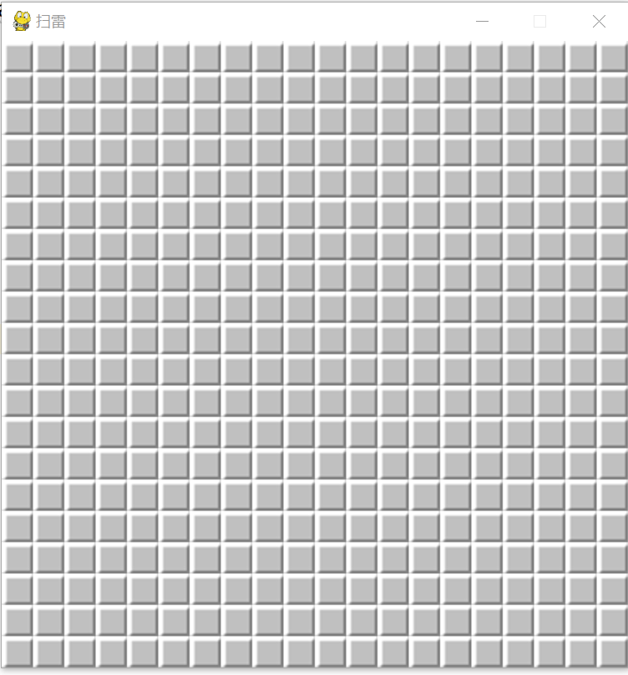
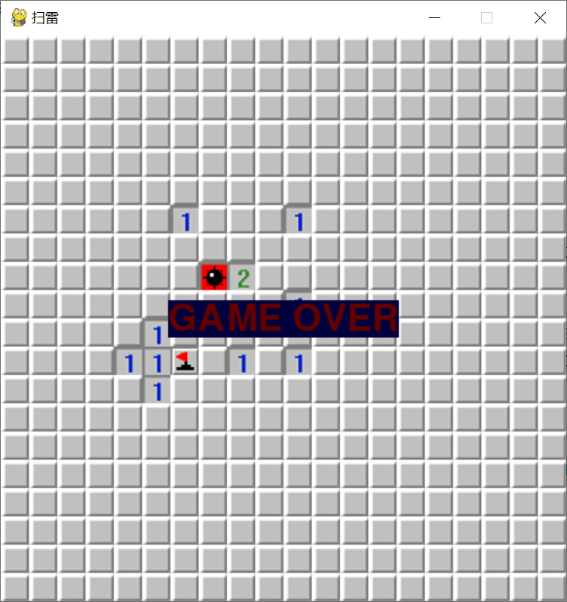
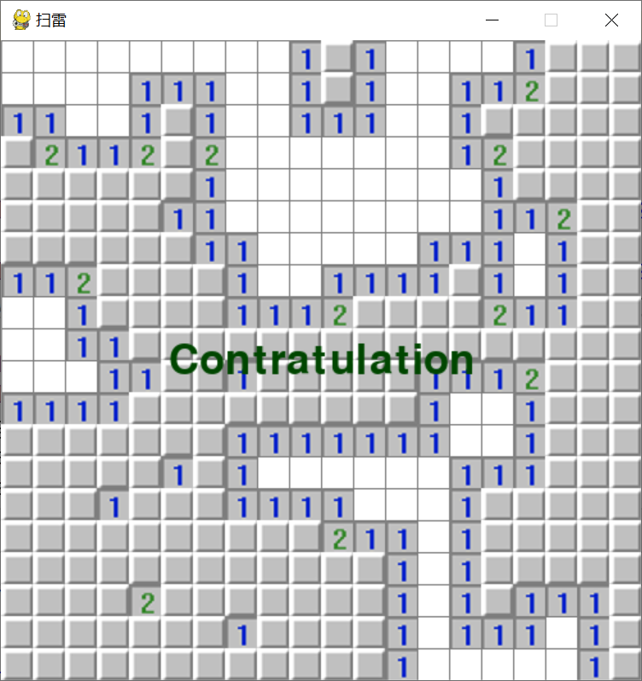
主要效果实现展示
项目初始化状态
扫雷失败
扫雷成功

Slide 6
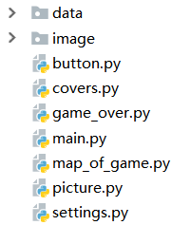
主要程序代码1
import sys #调用exit()函数来结束游戏
import pygame
from covers import Cover #未点击方块时表面的覆盖物
from map_of_game import Map #游戏方块里面的地图
from settings import setting #游戏参数设置
from button import Button
class Game:
"""管理游戏的主程序"""
def __init__(self):
pygame.init()
pygame.mixer.init()
self.setting = setting()
#创立游戏主界面
self.screen = pygame.display.set_mode(self.setting.screen_size)
pygame.display.set_caption('扫雷')
self.covers = Cover(self.setting, self.screen) #表面覆盖物
self.maps = Map(self.setting, self.covers, self.screen) # 内部地图
#背景音乐 pygame.mixer.music.load('data/bgmusic.mp3')
pygame.mixer.music.play()
pygame.time.wait(3)
def run_game(self):
while True:
self._event_check_() #检测事件
self._update_screen_() #更新屏幕

Slide 7
主要程序代码2
def _event_check_(self):
for event in pygame.event.get():
if event.type == pygame.QUIT: #结束游戏
sys.exit()
if event.type == pygame.MOUSEBUTTONDOWN:
if event.button == 1: # 检测到鼠标左键按下事件
x, y = pygame.mouse.get_pos() #检测到单击鼠标事件，将鼠标的位置传入
self.covers.delete(x, y) #删除对应方块上的覆盖物
self.maps.add(x, y) #将该位置的覆盖物下的游戏地图加入即将要显示的队伍中
if event.type == pygame.MOUSEBUTTONDOWN:
if event.button == 3:
x, y = pygame.mouse.get_pos()
self.covers.sign(x, y)

Slide 8
主要程序代码3
def _update_screen_(self):
self.screen.fill(self.setting.background_color) #填充背景颜色
for i in range(20): #绘制方格
pygame.draw.line(self.screen, self.setting.line_color, [0, i * 25], [500, i * 25],
self.setting.line_width) #横线
pygame.draw.line(self.screen, self.setting.line_color, [i * 25, 0], [i * 25, 500],
self.setting.line_width) #竖线
self.maps.show() #将所有被点击过的方格下的数字展现出来
self.covers.show() #将还没有被点击过的数字展现出来
pygame.display.update() #更新屏幕显示，将上面所做的工作展现在游戏界面上
if __name__ == '__main__':
my_game = Game()
my_game.run_game()

Slide 9
重要程序代码
# 宽度搜索将(x,y)周围相连的空白方块也展示出来
def _add_connect_(self, x, y):
que = []
que.append([x, y])
while que:
cur = que[-1]
del (que[-1])
for k in range(8):
i, j = cur[0] + self.moves[k][0], cur[1] + self.moves[k][1]
if i >= 0 and i < 20 and j >= 0 and j < 20 and self.maps[i][j] != 'X' and [i,
j] not in self.now_show:
self.now_show.append([i, j])
self.covers.delete(i * 25, j * 25)
if self.maps[i][j]==0:
que.append([i, j])

Slide 10
谢谢

